Slide 1


Střední odborná škola a Střední odborné učiliště, Hradec Králové, Vocelova 1338, příspěvková organizace
Registrační číslo projektu: | CZ.1.07/1.5.00/34.0245
Číslo DUM: | VY_32_INOVACE_07_B_11
Tematická oblast: | Elektrostatické pole a elektromagnetismus
Téma: | Magnetické pole
Autor: | Ing. Lukáš Nepokoj
Datum vytvoření: | prosinec 2012

Slide 2
Anotace
Materiál je určen pro 1. ročník studijního oboru MIEZ, předmětu ELEKTROTECHNIKA, inovuje výuku použitím multimediálních pomůcek – prezentace s názornými obrázky a schématy doplněných textem podporujícím výklad učitele.
Metodický pokyn
Materiál používá učitel při výkladu – pro větší názornost a atraktivnost výuky a zároveň jej mohou využívat žáci pro domácí přípravu na výuku.

Slide 3
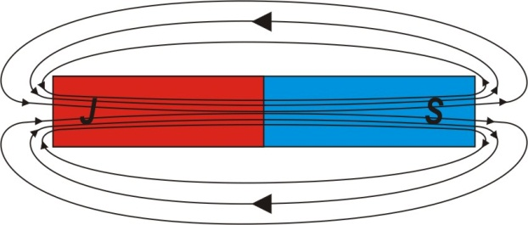
MAGNETICKÉ POLE
Magnetické pole zobrazujeme magnetickými indukčními čarami.
Hustota indukčních čar zobrazuje velikost silového působení. Čím jsou čáry hustší, tím jsou větší silové účinky magnetického pole.

Slide 4
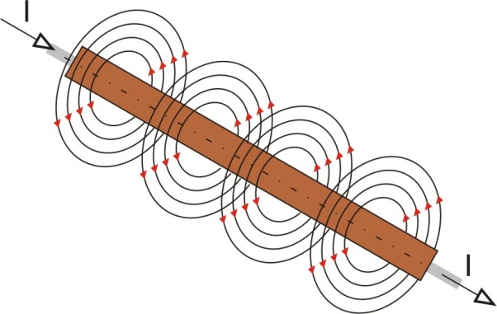
MAGNETICKÉ POLE
Elektrický náboj v klidu vytváří ve svém okolí elektrické pole.
Elektrický proud (pohybující se elektrony) vytváří magnetické pole.

Slide 5
MAGNETICKÉ POLE
Elektrický proud (pohybující se elektrony) vytváří magnetické pole.
Neexistuje elektrický proud, který by ve svém okolí nevytvářel magnetické pole a neexistuje uměle vytvořené magnetické pole, které by nebylo buzeno (vytvářeno) elektrickým proudem.

Slide 6
MAGNETICKÉ POLE
Magnetické pole prostupuje za normálních podmínek všemi látkami (existuje i ve vakuu).
Ustálený stejnosměrný proud vytváří ve svém okolí stacionární magnetické pole.

Slide 7
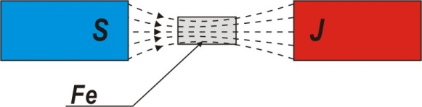
MAGNETICKÉ POLE
Magnetické pole se projevuje silovým působením na feromagnetické předměty
  permanentní magnet
  vodiče s proudem
  železné materiály

Slide 8
MAGNETICKÉ POLE
OPAKOVÁNÍ:
  Co značí hustota indukčních čar?
  ……………………………………………………………
  Jaké pole vytváří elektrický náboj v klidu a při pohybu?
  ……………………………………………………………
  Jakými látkami neprostupuje magnetické pole? ..………………………................................................
  Jak se projevuje magnetické pole u feromagnetických předmětů? .................................................................

Slide 9
MAGNETICKÉ POLE
Vocabulary:
  magnetic field – magnetické pole
  density of magnetic field lines – hustota indukčních čar
  feromagnetic materials – feromagnetické materiály
  permanent magnet – permanentní magnet

Slide 10
Použité zdroje
TKOTZ, Klaus a kol. PŘÍRUČKA PRO ELEKTROTECHNIKA. Praha: Europa-Sobotáles cz, s.r.o., 2006, ISBN 80-86706-13-3.
Pokud není uvedeno jinak, použitý materiál je z vlastních zdrojů autora.

